Slide 1
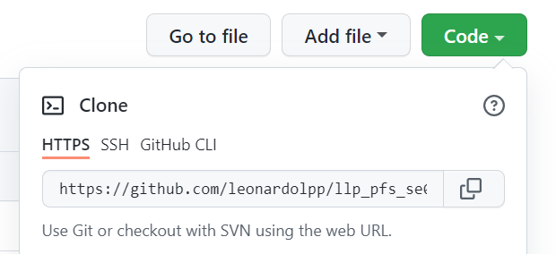
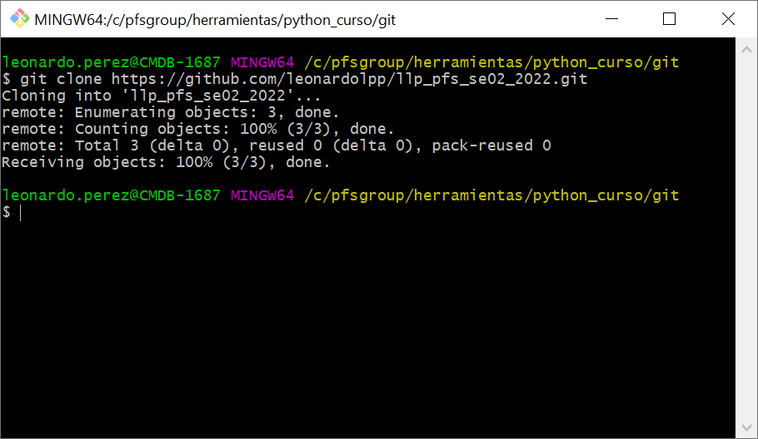
Git Clone <url>
Primero nos ubicamos en la carpeta donde queremos descargar/clonar los repositorios

Slide 2
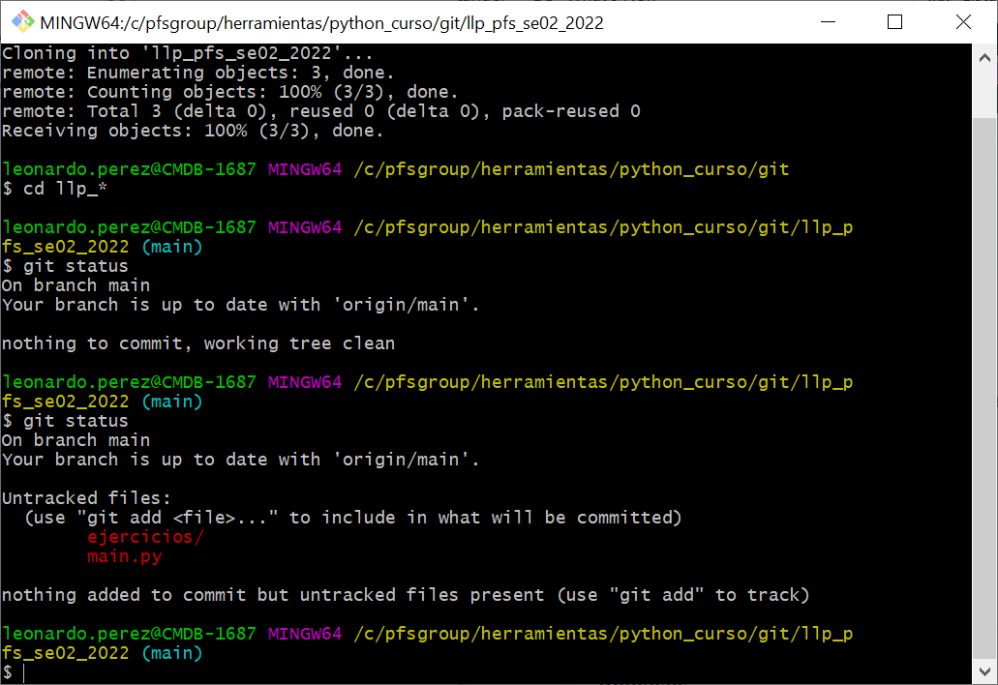
Git Status

Slide 3
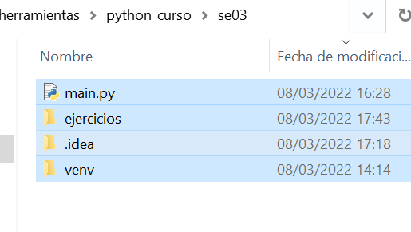
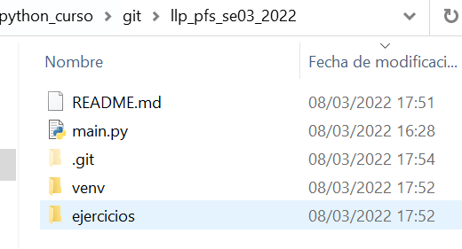
Copiar contenido del proyecto en local, excluyendo la carpeta .idea

Slide 4
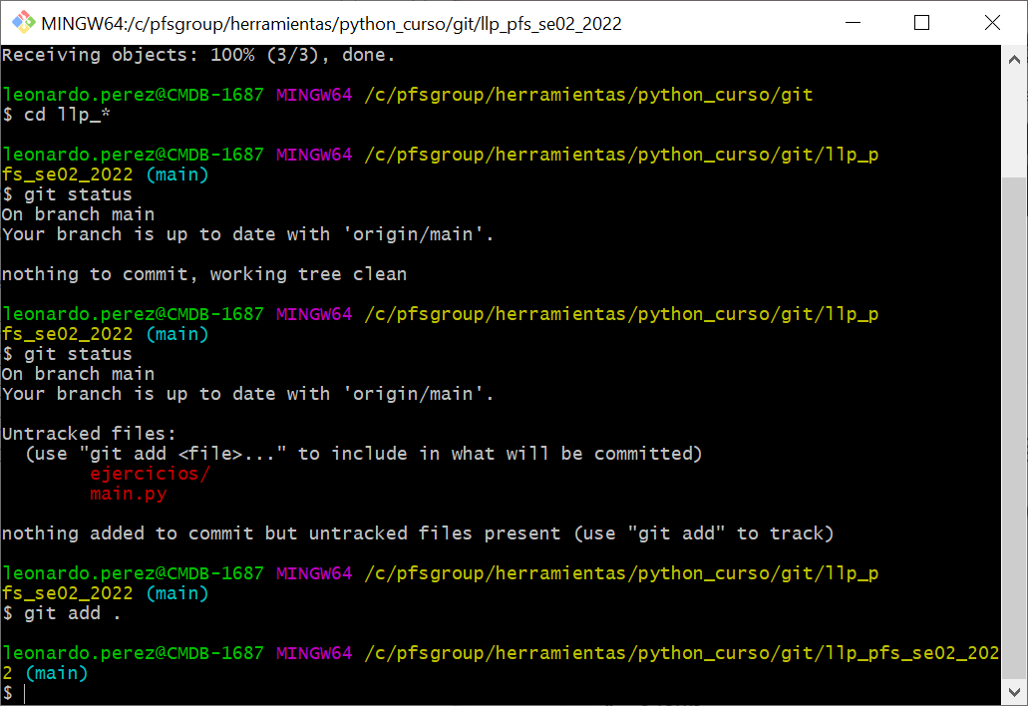
Git Add .

Slide 5
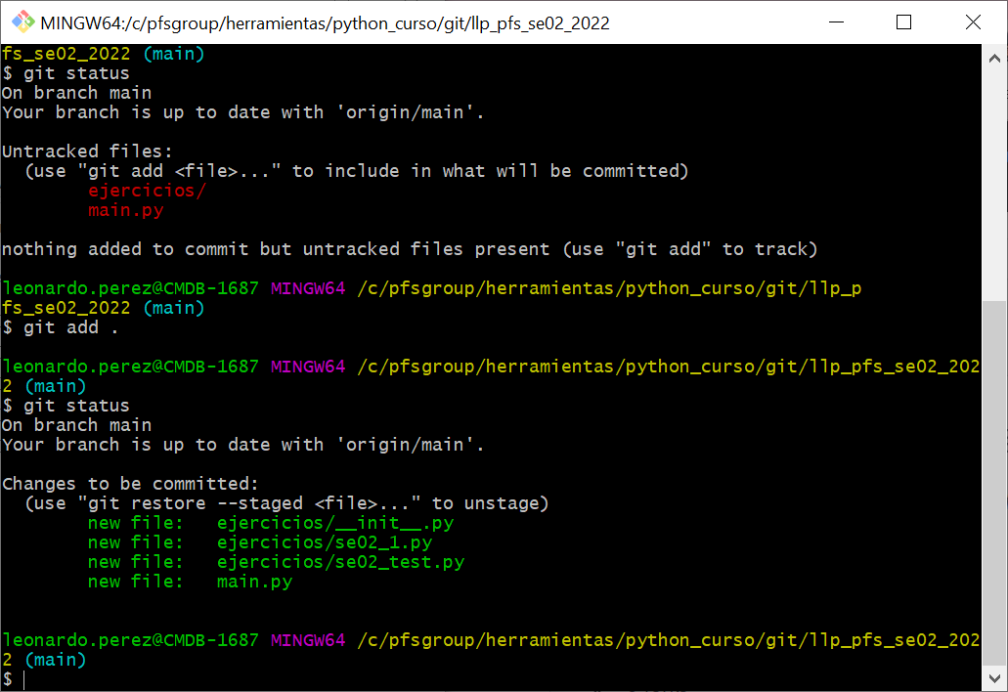
Git Status
Verificar lo nuevo para publicar

Slide 6
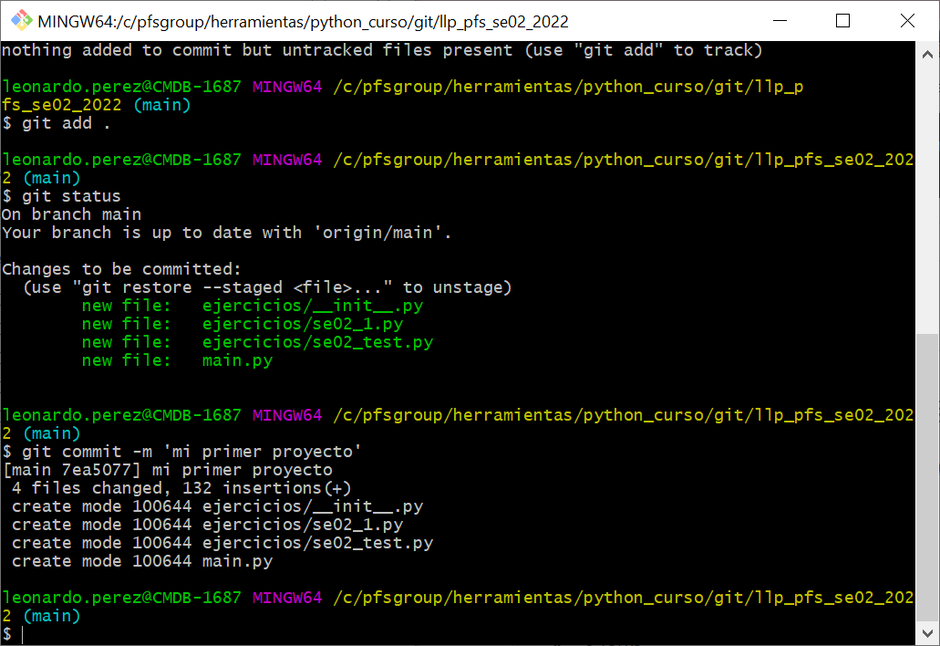
Git Commit -m ‘mensaje’

Slide 7
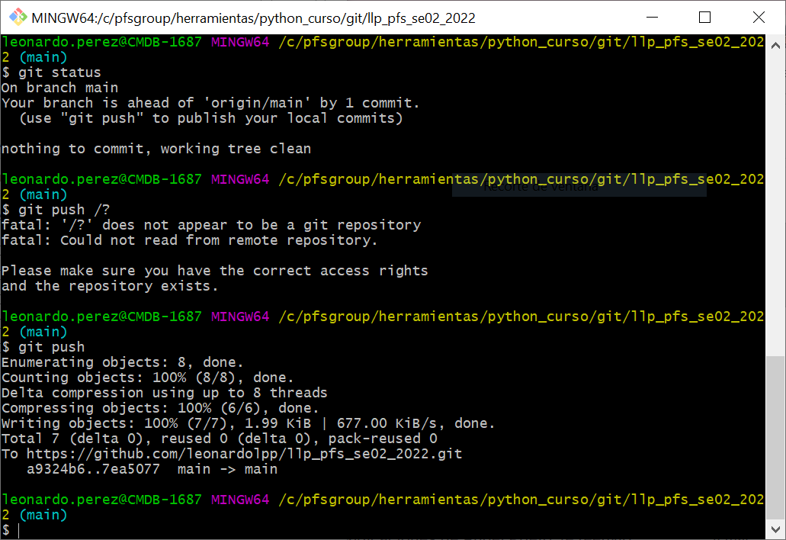
Git Push

Slide 8
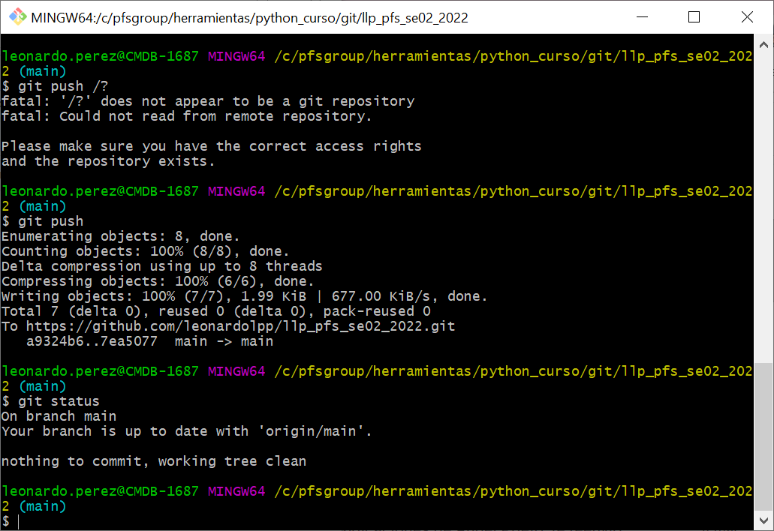
Git Status

